Slide 1
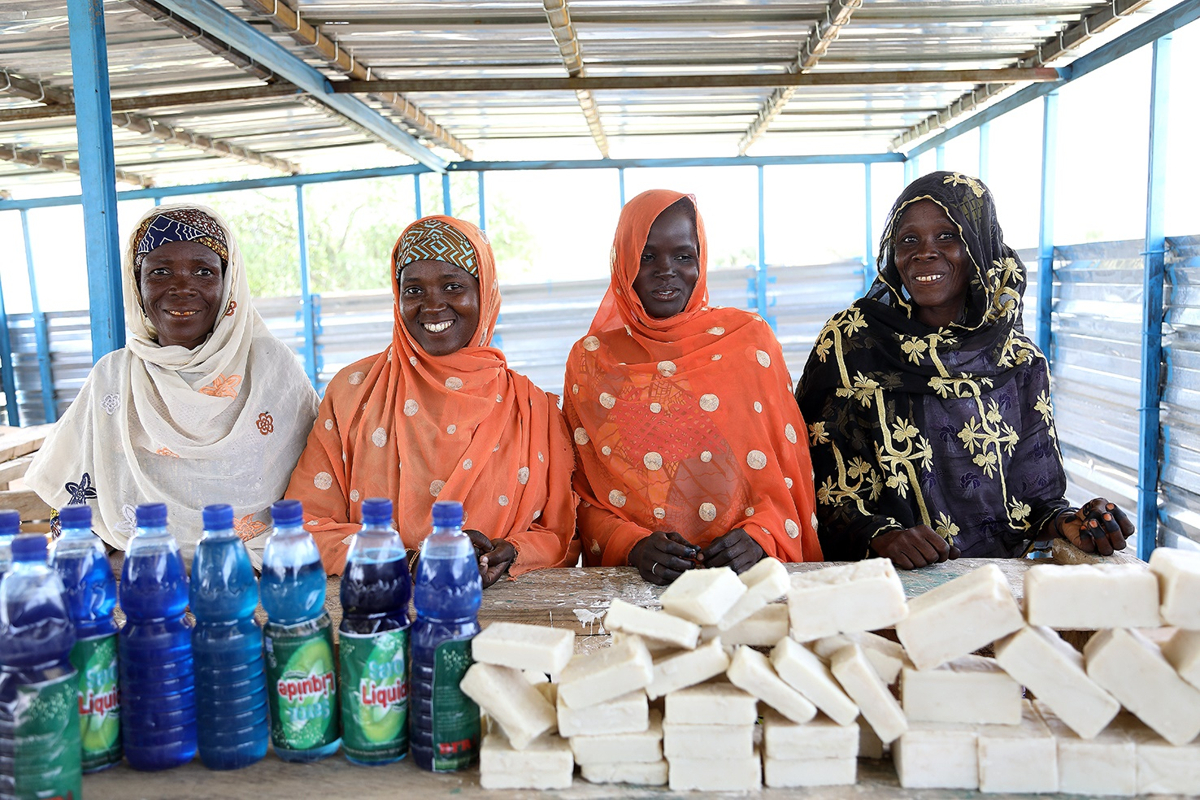

Evaluation des mécanismes de redevabilité présents dans les sites de déplacés à Diffa
Niger, septembre 2017

Slide 2

Sommaire
1. Introduction
2. Méthodologie
3. Résultats principaux de l’évaluation
  Accès aux services de base
  Mécanismes de redevabilité disponibles
  Participation de la population au processus décisionnel de la programmation humanitaire
4. Conclusion

Slide 3
1. Introduction

Slide 4
Contexte
Evaluation réalisée par REACH, en étroite collaboration avec le Groupe de Travail Protection (GTP) à Diffa, sous l’égide de la Direction Régionale de la Protection de l’Enfance (DRPE) et sous le co-lead du Haut Commissariat des Nations Unies pour les Réfugiés (HCR).
Evaluation qui fait suite à l’évaluation de référence réalisée en mai 2017 avec ces mêmes partenaires sur la situation en termes de protection des personnes déplacées à Diffa.

Slide 5
Objectifs de l’évaluation
OBJECTIF 1
OBJECTIF 2
OBJECTIF 3
OBJECTIF 4
Identifier l’existence des mécanismes de redevabilité pour la population déplacée dans la région de Diffa mis en place par tous les acteurs humanitaires et pour tous les secteurs
Identifier la fonctionnalité des mécanismes de redevabilité existants pour la population déplacée dans la région de Diffa
Comprendre les besoins de la population déplacée dans la région de Diffa en termes de mécanismes de redevabilité
Comprendre les lacunes dans la réponse humanitaire en termes de mécanismes de redevabilité pour la population déplacée dans la région de Diffa
Fournir une vision d’ensemble de la situation des mécanismes de redevabilité mis en place par les acteurs humanitaires pour les populations déplacées dans la région de Diffa
BUT
BUT
Notes:
Définition des mécanismes de redevabilité = Le terme ‘mécanisme de redevabilité’ est compris dans cette évaluation de manière assez large. Il inclut les concepts de responsabilité, participation et émancipation, et suppose la centralisation des opinions et points de vue des populations, ainsi que leur implication dans le processus de prise de décision. Il comprend les mécanismes suivants : les comités de gestion des plaintes, les comités de sélection, les lignes vertes (téléphone), les groupes de discussion, les tables de plaintes, les comités, les espaces amis des enfants, les comités de protection, les groupes de soutien aux femmes, les systèmes de suivi des activités et les réunions des comités sectoriels avec la population

Slide 6
Résultats de l’évaluation
Cinq produits ont été élaborés et partagés :
Deux factsheets:
  Mécanismes de redevabilité – Réfugiés: http://bit.ly/2wJ3HQi
  Mécanismes de redevabilité – Déplacés internes : http://bit.ly/2hYNyCM
Un rapport: publication prochaine
Base de données de l’évaluation nettoyée
Présentation des résultats finaux: publication prochaine
5. Base de données afin de fournir une analyse géographique vis-à-vis de deux aspects en particulier
Notes:
(5) Deux aspects reflétant deux questions en particulier = principaux problèmes ou contraintes identifiés par les IC comme étant à l’origine de l’accès limité aux services de base pour les communautés de PDI et de réfugiés, par type de services de base
Traitement des plaintes/suggestions adressées par les communautés de PDI et de réfugiés, par type de mécanismes de redevabilité

Slide 7

2. Méthodologie

Slide 8
Méthodologie – collecte de données
Quand?
Données collectées du 20 mai au 11 juin 2017
Où?
147 sites/camps de déplacés de la région de Diffa tels que recensés par la Direction Générale de l’Etat Civil, des Migrations et des Réfugiés (DREC/M-R)
Comment?
Entretiens effectués avec 392 IC représentant 181 communautés de réfugiés et 235 communautés de déplacés internes.
Profil: chef de village/communauté ou Boulamas, représentant des Boulamas ou représentant de la communauté déplacée.
Unité de mesure utilisée: communauté
Population cible:
  Personnes déplacées internes (PDI)
  Réfugiés
Notes:
- Le nombre total d’IC ne correspond pas exactement au nombre total de communautés représentées. En effet, en l’absence de Boulamas représentant ces deux types de population, les Boulamas représentant la population hôte, mais gérant les affaires des populations déplacées, ont été interviewés. Certains de ces IC peuvent donc représenter les deux types de populations - réfugiés et déplacés internes - à la fois : cela a été le cas de 23 IC. De plus, dans le cas de la localité de Bosso, l’IC déplacé interne a représenté la communauté des déplacés internes et la communauté des réfugiés. Au total, 24 IC ont donc représenté deux communautés à la fois - la communauté des déplacés internes et celle des réfugiés.
- L’unité de mesure utilisée ici est la communauté et non le site/camp de déplacés car chaque chef ou représentant des déplacés représente sa communauté

Slide 9
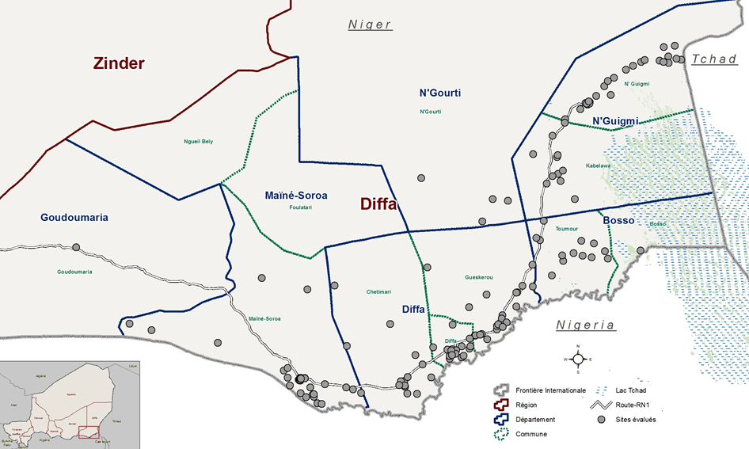
Sites et camps évalués dans la région de Diffa

Slide 10
Limites de la méthodologie
  En raison de la nature qualitative de la méthodologie, résultats indicatifs, et non représentatifs, de la situation des communautés évaluées.
Dans certains cas, impossibilité d’identifier un IC pour chaque communauté = IC ayant alors répondu au questionnaire à la fois pour les PDI et les réfugiés du même camp/site.
Liste des communautés pouvant ne pas être exhaustive = risque que tous les représentants des communautés présentes dans chaque site/camp de déplacés de Diffa n’aient pas été interrogés;
En raison des ressources limitées, impossibilité d’interviewer plusieurs IC par communauté et donc de trianguler les données à l’échelle de la communauté.
Les données reposant sur les réponses des participants, existence possible d’un biais dans les réponses, notamment dans l’optique de recevoir davantage d’assistance.
Notes:
Comme évoqué précédemment, il s’agit notamment de la raison pour laquelle le nombre total d’IC est inférieur au nombre total de communautés représentées lors de cette évaluation. Les IC risquent donc d’avoir rapporté des informations basées sur une moyenne entre les deux types de population, et ainsi limiter la mise en évidence des spécificités de chaque population.
Dans le cas où un IC a répondu au questionnaire à la fois pour les personnes déplacées internes et la population réfugiée, les réponses de cet IC ont été dédoublées afin de pouvoir conserver la même échelle.
(3) Liste des communautés pouvant ne pas être exhaustive en raison du risque que les enquêteurs n’aient pas interrogé tous les représentants des communautés présentes dans chaque site/camp de déplacés de Diffa; certains communautés peuvent alors ne pas avoir été représentées lors de cette évaluation.
(4) Pour autant, les tendances et les dynamiques générales identifiées peuvent être transposées à l’ensemble de la population.
+ première fois qu’une enquête à l’échelle régionale a pris en compte les différences entre communautés sur un même site

Slide 11
3. Résultats principaux de l’évaluation

Slide 12
3.1. Accès aux services de base

Slide 13



Accessibilité des services de base
Similarité de l’accessibilité des services de base entre les communautés réfugiées et PDI.
Accès aux services de base limité pour les réfugiés et les PDI; légèrement plus de communautés de PDI ont un accès limité que de communautés de réfugiés.
Principaux services de base auxquels les communautés réfugiés et déplacées internes ont un accès limité:
1. Santé
2. Eau
3. Hygiène et assainissement
Notes:
Accès aux services de base limité pour les réfugiés et les PDI:
PDI: selon les IC interrogés, dans seulement un faible nombre de communautés (sept), la quasi-totalité de la population (81-100%) considère qu’elle a accès aux services de base quand elle le souhaite ou le choisit.
Réfugiés: selon les IC interrogés, dans 85 sur 181 communautés de réfugiés, environ la moitié (0-40%) de la population considère qu’elle a accès aux services de base quand elle le souhaite ou le choisit.
Principaux services de base auxquels la population a un accès limité: identique pour les populations réfugiée et PDI

Slide 14
Accessibilité des services de base
Principaux problèmes ou contraintes étant à l’origine de cet accès limité similaires pour tous les secteurs:
Manque de moyens pour le service
Le service n’existe pas
Caractère trop éloigné du service
Mesures suggérées par les IC pour améliorer l’accès aux services de base:
Augmentation de l’offre de base
Revoir les critères de ciblage
Augmenter l’information sur l’accès aux services de base
1
2
3
1
2
3
Notes:
Mesures suggérées pour améliorer l’accès aux services de base également similaires pour tous les secteurs

Slide 15
Conditions d’accès aux services de base
Accès aux services de base problématique à la fois pour les PDI et les réfugiés quant aux trois conditions suivantes:
Selon les IC interrogés, seule une faible proportion de la population de la majorité des communautés de réfugiés et de PDI a le sentiment d’avoir accès aux services de base dans chacune de ces trois conditions.
Equité et non-discrimination
Sécurité
Dignité
Notes:
PDI dignité: selon les estimations des IC, seule une minorité de la population (21-40%) a le sentiment d’avoir accès aux services de base de manière digne dans la majorité des communautés (68).
PDI équité et non discrimination: selon les estimations des IC, moins de la moitié de la population (0-40%) dans plus de la moitié des communautés (123) a accès aux services de base de manière équitable et sans discrimination
Réfugiés sécurité: selon les estimations des IC, dans un peu moins de la moitié des communautés (88), moins de la moitié de la population (0-40%) se sent en sécurité lorsqu’elle accède aux services de base

Slide 16
Conditions d’accès aux services de base - Dignité
Réfugiés
PDI
Principaux services jugés problématiques
1. Santé
2. Eau
3. Hygiène et assainissement
1. Santé
2. Eau
3. Marchés et assainissement
1. Rapprochement géographique des services
2. Changer la méthode de distribution des services
1. Rapprochement géographique des services
2. Changer la méthode de distribution des services
3. Changer le lieu de distribution ou d’accès aux services
Mesures pouvant améliorer l’accès dans cette condition selon les IC interrogés

Slide 17
Conditions d’accès aux services de base – Sécurité
Réfugiés
PDI
1. Santé
2. Eau
3. Marchés et assainissement
1. Santé
2. Eau
3. Marchés et assainissement
Principaux services jugés problématiques
1. Rapprochement géographique des services
2. Changer la méthode de distribution des services
1. Rapprochement géographique des services
2. Changer la méthode de distribution des services
3. Changer le lieu de distribution ou d’accès aux services
Mesures pouvant améliorer l’accès dans cette condition selon les IC interrogés

Slide 18
3.2. Mécanismes de redevabilite disponibles

Slide 19
Caractéristiques des mécanismes de redevabilité
Présence de mécanismes de redevabilité dans la quasi-totalité des sites/camps de déplacés évalués:
Principaux mécanismes identifiés identiques pour les PDI et les réfugiés:
96/103 sites/camp accueillant des PDI
82/90 sites/camp accueillant des réfugiés
1
Comité de gestion des plaintes
Comité de protection
Comité de sélection des bénéficiaires
2
3
Notes:
Principaux mécanismes identifiés identiques pour les PDI et les réfugiés: dans le même ordre d’importance pour les deux types de population

Slide 20
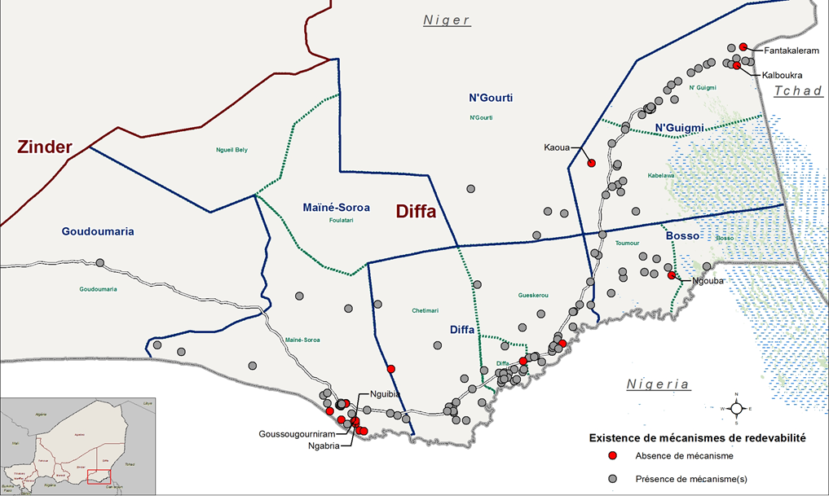
Existence de mécanismes de redevabilité dans les sites/camps de déplacés évalués – PDI

Slide 21
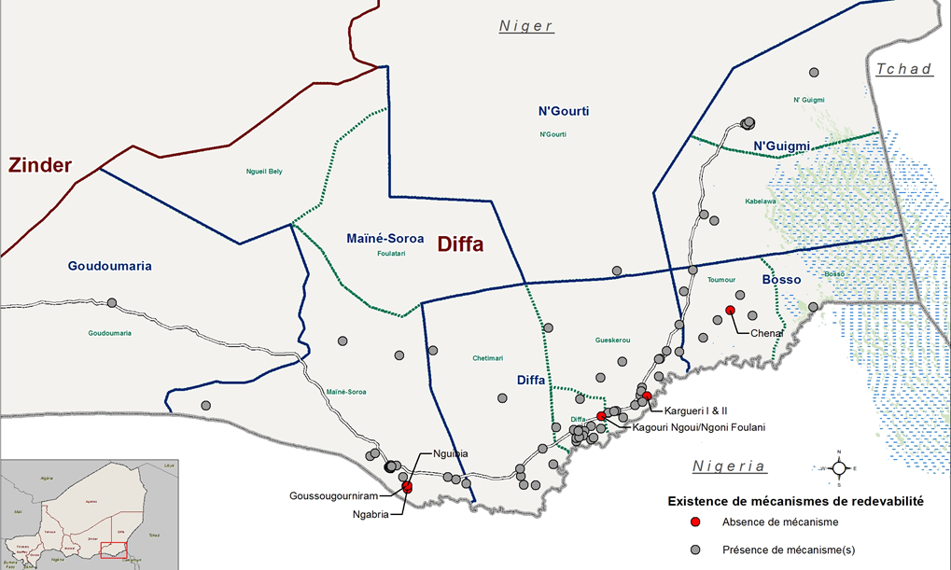
Existence de mécanismes de redevabilité dans les sites/camps de déplacés évalués – Réfugiés

Slide 22
Caractéristiques des mécanismes de redevabilité
Similarité des principaux acteurs assurant la gestion des mécanismes de redevabilité:
Réfugiés
PDI
1. CARE
2. International Rescue Committee
3. KARKARA
1. CARE
2. Danish Refugee Council
3. International Rescue Committee
Notes:
Principaux acteurs: selon les IC interrogés
Autres acteurs identifiés:
Réfugiés: DRC, DRC, le Ministère de l’Action Humanitaire et de la Gestion des Catastrophes (MAH/GC)/Gestion des Sites, Samaritan Purse, Save the Children, HCR identifiés dans deux sites chacun ; la Croix Rouge nigérienne, Oxfam et Welt Hunger Life dans un site chacun.
PDI: Les autres acteurs sont, par ordre d’importance : HCR (six), Oxfam, Samaritan Purse identifiés dans quatre sites ; Save the Children, Volontaires Nigériens Pour le Développement (VND/NUR) chacun identifiés dans deux sites ; puis Action Contre la Faim (ACF), ACTED, Caritas, Cellule de Coordination Humanitaire (CCH), la Croix rouge nigérienne, HELP, Observatoire Nigérien des Elections Démocratiques (ONED), Programme Alimentaire Mondial (PAM), Projet de Cohésion Communautaire au Niger (PCN) and Réseau d’Appui aux Initiatives Locales (RAIL) identifiés dans un site chacun.

Slide 23
Recours aux mécanismes de redevabilité
Seule une faible proportion de la population des communautés de réfugiés et de PDI sait comment adresser des plaintes ou suggestions en cas d’insatisfaction avec les services de base.
Un nombre légèrement plus important de communautés de PDI ont recours aux mécanismes de redevabilité que les communautés de réfugiés.
Réfugiés et PDI ont principalement utilisé les mécanismes suivants et adressé leurs plaintes ou suggestions vis-à-vis des services suivants:
Services concernés
Mécanismes utilisés
Services concernés
Comité de gestion des déplacés
Aide alimentaire
Groupe de discussion
Eau
Comité de protection
Santé
Notes:
Faible proportion de la population des communautés de réfugiés et de PDI sait comment adresser de plaintes ou suggestion:
PDI: les IC ont rapporté que dans la majorité des communautés (80), une minorité de la population (0-20%) sait comment adresser des plaintes ou suggestions en cas d’insatisfaction ou de mécontentement avec les services de base. Dans seulement 10 communautés, une majorité de la population (81-100%) sait comment mener de telles actions.
Réfugiés: dans plus de la moitié des communautés (106), seulement une minorité de la population (0-20%) sait comment adresser des plaintes ou suggestions en cas d’insatisfaction ou mécontentement avec n’importe quel aspect ayant attrait aux services de base. Dans seulement 20 communautés, plus de la moitié de la population (61-100%) sait comment effectuer de telles procédures.
Recours aux mécanismes de redevabilité: parmi les communautés qui savent comment adresser des plaintes ou suggestions

Slide 24
Recours aux mécanismes de redevabilité
Selon les estimations des IC, traitement des plaintes ou suggestions différant légèrement entre les deux types de population:
% communautés de PDI
74%
52%
% communautés de réfugiés
80%
65%
Plaintes ou suggestions prises en considération
Plaintes ou suggestions traitées en toute confidentialité
Plaintes ou suggestions ayant permis d’améliorer la situation ou résoudre le problème
64%
57%
Notes:
Traitement des plaintes ou suggestions parmi les communautés qui savent comment adresser des plaintes ou suggestions et qui les ont adressé

Slide 25
Amélioration des mécanismes de redevabilité
Principales mesures identifiées par les IC pour une meilleure prise en considération des plaintes/suggestions formulées par la population:
Bien qu’identifié comme l’un des principaux mécanismes dans les sites évalués, le principal système que les IC aimeraient voir être mis en place au sein de leur communauté (PDI et réfugiés):
Réfugiés
PDI
Mise en place/ création d’un comité
Implication de la population
Développement d’activités de sensibilisation
Implication de la population
Développement d’activités de sensibilisation
Mise en place/création d’un comité
Comité de plaintes
Notes:
Mise en place/création d’un comité: ex: comité central de gestion des déplacés ou comité de plaintes
Comité de plaintes identifié très majoritairement par les IC pour les deux types de population;
Camp Sayam Forage: comité chargé de la protection de l’environnement et de la salubrité
Autres comités PDI: comité de gestion de la population, comité de gestion des déplacés et comité de protection
Implication de la population dans processus décisionnel de la programmation humanitaire et la définition des besoins

Slide 26
3.2. Participation de la population au processus décisionnel de la programmation humanitaire

Slide 27
Implication de la population dans le processus décisionnel de la programmation humanitaire
Faible implication de la population des communautés PDI et réfugiés dans le processus décisionnel de la programmation humanitaire.
Lorsque la population est impliquée, cela concerne principalement les services de base suivants:
Réfugiés
PDI
1. Aide alimentaire
2. Eau
3. Biens non-alimentaires
1. Aide alimentaire
2. Eau
3. Santé
Notes:
Services identifiés par réfugiés: Il est intéressant de souligner que ces trois services avaient été aussi été identifiés par les IC comme étant ceux vis-à-vis desquels les communautés de réfugiés ont fait le plus de plaintes ou suggestions. Cela souligne donc que malgré l’implication de la population dans le processus décisionnel de ces services, les communautés de réfugiés semblent être insatisfaites vis-à-vis de ces derniers. Or, l’un des objectifs de l’implication de la population dans le processus décisionnel est que les activités développées soient plus adaptées aux besoins et attentes de la population réfugiée. Au regard de cet aspect, il apparait donc nécessaire de revoir les modalités de l’implication de cette population afin qu’elle remplisse cet objectif.
Services PDI: Il semble intéressant de souligner que le service de base pour lequel les PDI semblent être le plus impliquées, en l’occurrence l’eau, est également un des services ayant été identifié par les IC comme étant le plus problématique en termes d’accessibilité et de conditions d’accès. De plus, les services pour lesquels les PDI sont le moins impliquées ne correspondent pas forcément aux services auxquels elle a le moins accès. Il apparait donc nécessaire de revoir les modalités de l’implication de la population afin qu’elle permette d’améliorer l’accès aux services de base.

Slide 28
4. Conclusion

Slide 29
Conclusion
Similarité de la situation de la population réfugiée et des PDI vis-à-vis des mécanismes de redevabilité
Faibles différences entre les deux types de population:
  Légèrement moins de communautés de PDI on accès aux services de base que de communautés de réfugiés
  Traitement des plaintes/suggestions adressées par les communautés différant faiblement entre les deux types de population
  Légèrement moins de communautés de réfugiés ont recours aux plaintes/suggestions que de communautés de PDI

Slide 30
Conclusion (suite)
Faible participation et implication des populations déplacées – réfugiés et PDI – au processus décisionnel de la programmation humanitaire.
Potentiels axes d’amélioration des mécanismes identifiés par les IC, tels que:
  Mise en place de nouveaux mécanismes, principalement un comité de gestion des plaintes
  Implication et consultation plus importantes des populations dans les processus de prise de décision

Slide 31
Merci !
Contact
Christian KELLER – Point Focal Pays REACH Niger, Niamey christian.keller@reach-initiative.org
Marie FAOU – Assistante Chargée d’évaluation REACH Niger, Niamey marie.faou@reach-initiative.org

